Slide 1

SpringMVC 数据校验

Slide 2

SpringMVC 数据校验 ─ 课程概要
JSR 303 校验框架介绍
Hibernate Validator 扩展
配置和使用 SpringMVC 校验框架
一个简单的例子

Slide 3
SpringMVC 数据校验
JSR 303 校验框架介绍

Slide 4
JSR 303 校验框架介绍
本课时包括以下知识点：
JSR 303 校验框架介绍
JSR 303 校验框架中的注解类

Slide 5
JSR 303 校验框架介绍 ─ JSR 303 校验框架介绍
JSR 303 校验框架介绍：
JSR 303 用于对Java Bean 中的字段的值进行验证,使得验证逻辑从业务代码中脱离出来
是一个运行时的数据验证框架，在验证之后验证的错误信息会被马上返回
一般用于表单提交页面(如用户名必填、只能由数字字母组成等等)

Slide 6
JSR 303 校验框架介绍 ─ JSR 303 校验框架注解类
JSR 303 校验框架注解类：
@NotNull 注解元素必须是非空
@Null 注解元素必须是空
@Digits 验证数字构成是否合法
@Future 验证是否在当前系统时间之后
@Past 验证是否在当前系统时间之前
@Max 验证值是否小于等于最大指定整数值
@Min 验证值是否大于等于最小指定整数值

Slide 7
JSR 303 校验框架介绍 ─ JSR 303 校验框架注解类
JSR 303 校验框架注解类：
@Pattern 验证字符串是否匹配指定的正则表达式
@Size 验证元素大小是否在指定范围内
@DecimalMax 验证值是否小于等于最大指定小数值
@DecimalMin 验证值是否大于等于最小指定小数值
@AssertTrue 被注释的元素必须为true
@AssertFalse 被注释的元素必须为false

Slide 8
SpringMVC 数据校验
Hibernate Validator 扩展

Slide 9
Hibernate Validator 扩展
本课时包括以下知识点：
扩展注解类

Slide 10
Hibernate Validator 扩展 ─ 扩展注解类
Hibernate Validator扩展注解类：
@Email 被注释的元素必须是电子邮箱地址
@Length 被注释的字符串的大小必须在指定的范围内
@NotEmpty 被注释的字符串的必须非空
@Range 被注释的元素必须在合适的范围内

Slide 11
SpringMVC 数据校验
配置和使用 SpringMVC 校验框架

Slide 12
配置和使用 SpringMVC 校验框架
本课时包括以下知识点：
如何配置 SpringMVC 校验框架
获取校验结果
在JSP页面中显示错误
国际化错误信息
自定义校验规则

Slide 13
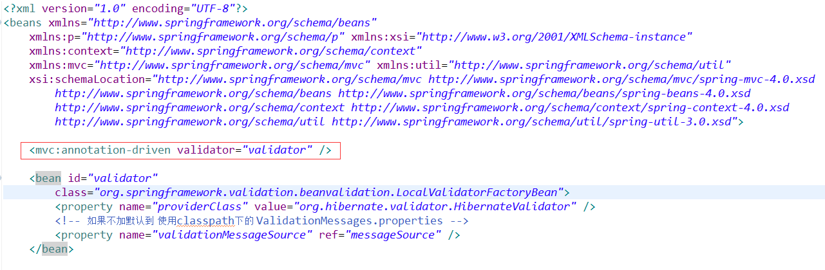
配置和使用 SpringMVC 校验框架 ─ 配置 SpringMVC 校验框架
在/WEB-INF/springmvc.xml中进行配置：

Slide 14
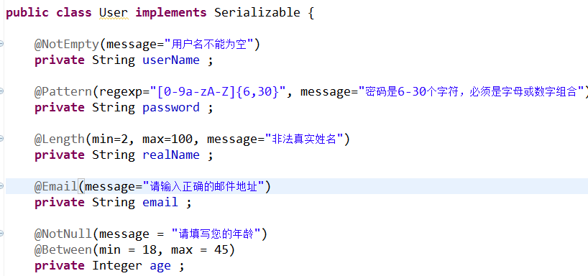
配置和使用 SpringMVC 校验框架 ─ 配置 SpringMVC 校验框架
在JavaBean中进行配置：

Slide 15
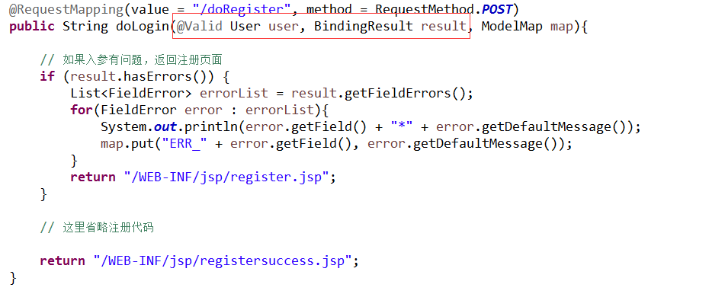
配置和使用 SpringMVC 校验框架 ─ 配置 SpringMVC 校验框架
在Controller中进行配置：

Slide 16
配置和使用 SpringMVC 校验框架 ─ 获取校验结果
校验结果保存在BindingResult或Errors对象中：
这两个类都位于org.springframework.validation包中
需校验的表单对象和其绑定结果对象或错误对象是成对出现的
Errors接口提供了获取错误信息的方法，如getErrorCount()获取错误的数量， getFieldErrors(String field)得到成员属性的校验错误列表
BindingResult接口扩展了Errors接口，以便可以使用Spring的org.springframeword.validation.Validator对数据进行校验，同时获取数据绑定结果对象的信息

Slide 17
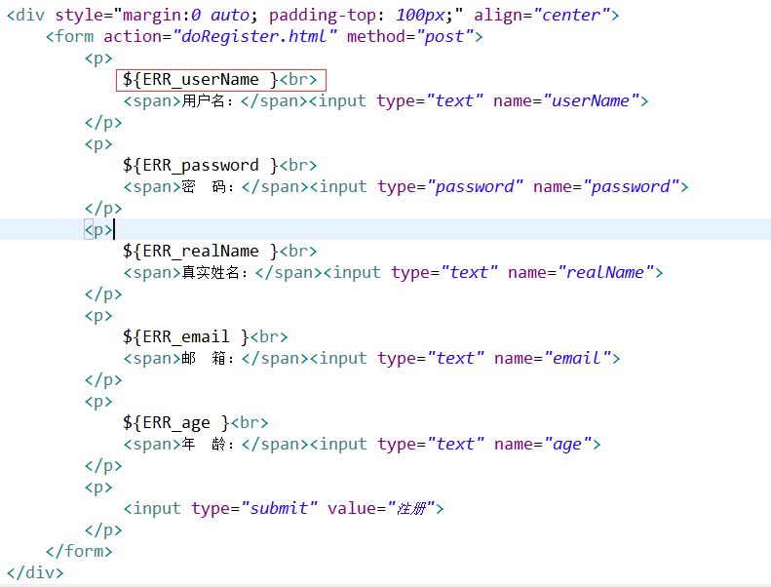
配置和使用 SpringMVC 校验框架 ─ 在JSP中显示错误
在JSP中显示错误信息：

Slide 18
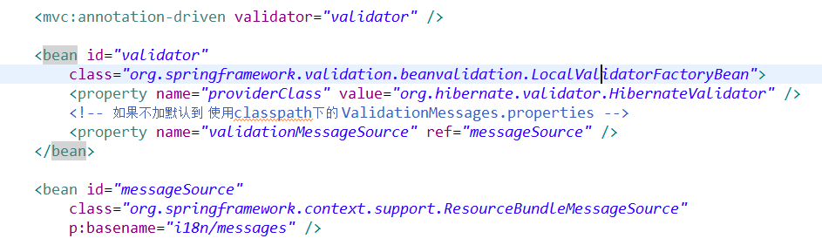
配置和使用 SpringMVC 校验框架 ─ 国际化错误信息
国际化错误信息：
在class下面新建i18n文件夹，并新建messages.properties和messages_zh_CN.properties文件
在/WEB-INF/springmvc.xml中配置国际化

Slide 19
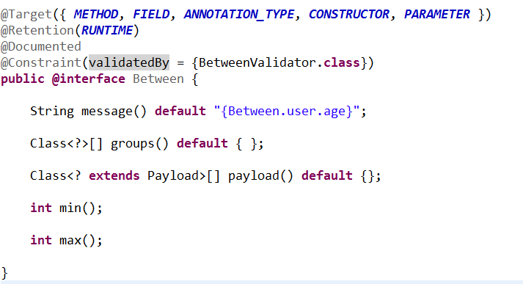
配置和使用 SpringMVC 校验框架 ─ 自定义校验规则
定义注解类，并使用Constraint注解标注，属性validatedBy指定校验实现类

Slide 20
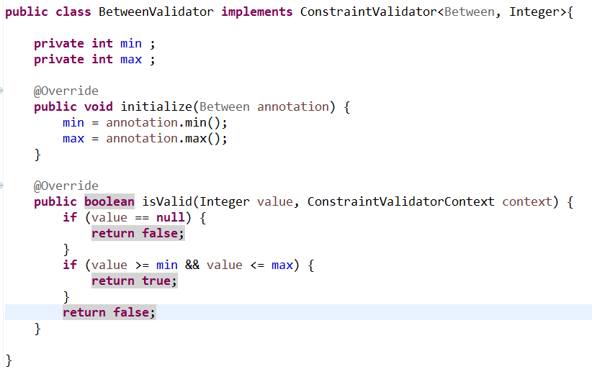
配置和使用 SpringMVC 校验框架 ─ 自定义校验规则
定义实现类，需要集成ConstraintValidator接口，isValid方法负责校验

Slide 21
SpringMVC 快速入门
一个简单的例子

Slide 22
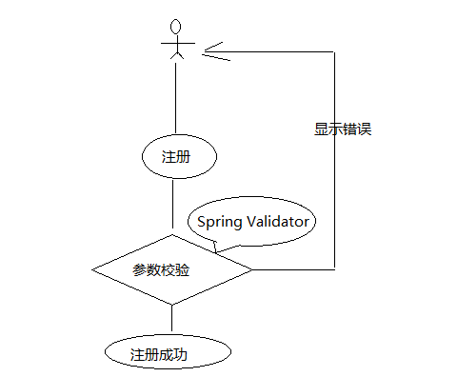
一个简单的例子
本课时通过一个简单的例子讲解如何使用SpringMVC校验框架。

Slide 23
SpringMVC 快速入门
在本套课程中我们学习了如何使用SpringMVC校验框架，你应当掌握了以下知识：
什么是JSR 303校验框架
常用的校验注解类有哪些
如何配置SpringMVC以使用校验
如何国际化显示错误信息
你可以自己动手实践搭建一个SpringMVC项目，如果想继续提高，你可以继续在极客学院学习SpringMVC入门实战教程。

Slide 24


